Slide 1
Polifazno urejanje
Andrej Grah a.k.a. Burgola

Slide 2
Imamo zaporedje 7 5 2 8 6 3 9 1 7 6 5 1 0 3 6
In ga želimo urediti v naraščajočem redu z 2+1 trakov.
Andrej Grah a.k.a. Burgola

Slide 3
Imamo zaporedje 7 5 2 8 6 3 9 1 7 6 5 1 0 3 6
In ga želimo urediti v naraščajočem redu z 2+1 trakov.
1 korak: narediš tabelco, ki ti pove koliko čet je na posameznem traku.
Andrej Grah a.k.a. Burgola

Slide 4
Imamo zaporedje 7 5 2 8 6 3 9 1 7 6 5 1 0 3 6
In ga želimo urediti v naraščajočem redu z 2+1 trakov.
1 korak: narediš tabelco, ki ti pove koliko čet je na posameznem traku.
1 0 0 ; vedno začneš 1 0 0 (če imamo 3+1 trakove=> 1000
Andrej Grah a.k.a. Burgola

Slide 5
Imamo zaporedje 7 5 2 8 6 3 9 1 7 6 5 1 0 3 6
In ga želimo urediti v naraščajočem redu z 2+1 trakov.
1 korak: narediš tabelco, ki ti pove koliko čet je na posameznem traku.
1 0 0 ; vedno začneš 1 0 0 (če imamo 3+1 trakove=> 1000
1 ; 1 = 1+0 iz zgornje vrstice
Andrej Grah a.k.a. Burgola

Slide 6
Imamo zaporedje 7 5 2 8 6 3 9 1 7 6 5 1 0 3 6
In ga želimo urediti v naraščajočem redu z 2+1 trakov.
1 korak: narediš tabelco, ki ti pove koliko čet je na posameznem traku.
1 0 0 ; vedno začneš 1 0 0 (če imamo 3+1 trakove=> 1000
1 1 ; 1 = 1+0 iz zgornje vrstice
Andrej Grah a.k.a. Burgola

Slide 7
Imamo zaporedje 7 5 2 8 6 3 9 1 7 6 5 1 0 3 6
In ga želimo urediti v naraščajočem redu z 2+1 trakov.
1 korak: narediš tabelco, ki ti pove koliko čet je na posameznem traku.
1 0 0 ; vedno začneš 1 0 0 (če imamo 3+1 trakove=> 1000
1 1 0 ; zadnji je vedno 0
Andrej Grah a.k.a. Burgola

Slide 8
Imamo zaporedje 7 5 2 8 6 3 9 1 7 6 5 1 0 3 6
In ga želimo urediti v naraščajočem redu z 2+1 trakov.
1 korak: narediš tabelco, ki ti pove koliko čet je na posameznem traku.
1 0 0 ; vedno začneš 1 0 0 (če imamo 3+1 trakove=> 1000
1 1 0 ;
2 ; 2 = 1+1
Andrej Grah a.k.a. Burgola

Slide 9
Imamo zaporedje 7 5 2 8 6 3 9 1 7 6 5 1 0 3 6
In ga želimo urediti v naraščajočem redu z 2+1 trakov.
1 korak: narediš tabelco, ki ti pove koliko čet je na posameznem traku.
1 0 0 ; vedno začneš 1 0 0 (če imamo 3+1 trakove=> 1000
1 1 0 ;
2 1 ; 1 = 1+0
Andrej Grah a.k.a. Burgola

Slide 10
Imamo zaporedje 7 5 2 8 6 3 9 1 7 6 5 1 0 3 6
In ga želimo urediti v naraščajočem redu z 2+1 trakov.
1 korak: narediš tabelco, ki ti pove koliko čet je na posameznem traku.
1 0 0 ; vedno začneš 1 0 0 (če imamo 3+1 trakove=> 1000
1 1 0 ;
2 1 0 ;
Andrej Grah a.k.a. Burgola

Slide 11
Imamo zaporedje 7 5 2 8 6 3 9 1 7 6 5 1 0 3 6
In ga želimo urediti v naraščajočem redu z 2+1 trakov.
1 korak: narediš tabelco, ki ti pove koliko čet je na posameznem traku.
1 0 0 ; vedno začneš 1 0 0 (če imamo 3+1 trakove=> 1000
1 1 0 ;
2 1 0 ;
3 ; 3= 2+1
Andrej Grah a.k.a. Burgola

Slide 12
Imamo zaporedje 7 5 2 8 6 3 9 1 7 6 5 1 0 3 6
In ga želimo urediti v naraščajočem redu z 2+1 trakov.
1 korak: narediš tabelco, ki ti pove koliko čet je na posameznem traku.
1 0 0 ; vedno začneš 1 0 0 (če imamo 3+1 trakove=> 1000
1 1 0 ;
2 1 0 ;
3 2 ; 2= 2+0
Andrej Grah a.k.a. Burgola

Slide 13
Imamo zaporedje 7 5 2 8 6 3 9 1 7 6 5 1 0 3 6
In ga želimo urediti v naraščajočem redu z 2+1 trakov.
1 korak: narediš tabelco, ki ti pove koliko čet je na posameznem traku.
1 0 0 ; vedno začneš 1 0 0 (če imamo 3+1 trakove=> 1000
1 1 0 ;
2 1 0 ;
3 2 0 ;
Andrej Grah a.k.a. Burgola

Slide 14
Imamo zaporedje 7 5 2 8 6 3 9 1 7 6 5 1 0 3 6
In ga želimo urediti v naraščajočem redu z 2+1 trakov.
1 korak: narediš tabelco, ki ti pove koliko čet je na posameznem traku.
1 0 0 ; vedno začneš 1 0 0 (če imamo 3+1 trakove=> 1000
1 1 0 ;
2 1 0 ;
3 2 0 ;
5 ; 5=3+2
Andrej Grah a.k.a. Burgola

Slide 15
Imamo zaporedje 7 5 2 8 6 3 9 1 7 6 5 1 0 3 6
In ga želimo urediti v naraščajočem redu z 2+1 trakov.
1 korak: narediš tabelco, ki ti pove koliko čet je na posameznem traku.
1 0 0 ; vedno začneš 1 0 0 (če imamo 3+1 trakove=> 1000
1 1 0 ;
2 1 0 ;
3 2 0 ;
5 3 ; 3=3+0
Andrej Grah a.k.a. Burgola

Slide 16
Imamo zaporedje 7 5 2 8 6 3 9 1 7 6 5 1 0 3 6
In ga želimo urediti v naraščajočem redu z 2+1 trakov.
1 korak: narediš tabelco, ki ti pove koliko čet je na posameznem traku.
1 0 0 ; vedno začneš 1 0 0 (če imamo 3+1 trakove=> 1000
1 1 0 ;
2 1 0 ;
3 2 0 ;
5 3 0 ;
Andrej Grah a.k.a. Burgola

Slide 17
Imamo zaporedje 7 5 2 8 6 3 9 1 7 6 5 1 0 3 6
In ga želimo urediti v naraščajočem redu z 2+1 trakov.
1 korak: narediš tabelco, ki ti pove koliko čet je na posameznem traku.
1 0 0 ; vedno začneš 1 0 0 (če imamo 3+1 trakove=> 1000
1 1 0 ;
2 1 0 ;
3 2 0 ;
5 3 0 ;
8 ; 8=5+3
Andrej Grah a.k.a. Burgola

Slide 18
Imamo zaporedje 7 5 2 8 6 3 9 1 7 6 5 1 0 3 6
In ga želimo urediti v naraščajočem redu z 2+1 trakov.
1 korak: narediš tabelco, ki ti pove koliko čet je na posameznem traku.
1 0 0 ; vedno začneš 1 0 0 (če imamo 3+1 trakove=> 1000
1 1 0 ;
2 1 0 ;
3 2 0 ;
5 3 0 ;
8 5 ; 5=5+0
Andrej Grah a.k.a. Burgola

Slide 19
Imamo zaporedje 7 5 2 8 6 3 9 1 7 6 5 1 0 3 6
In ga želimo urediti v naraščajočem redu z 2+1 trakov.
1 korak: narediš tabelco, ki ti pove koliko čet je na posameznem traku.
1 0 0 ; vedno začneš 1 0 0 (če imamo 3+1 trakove=> 1000
1 1 0 ;
2 1 0 ;
3 2 0 ;
5 3 0 ;
8 5 0 ; dovolj bo☺
Andrej Grah a.k.a. Burgola

Slide 20
Imamo zaporedje 7 5 2 8 6 3 9 1 7 6 5 1 0 3 6
In ga želimo urediti v naraščajočem redu z 2+1 trakov.
1 korak: narediš tabelco, ki ti pove koliko čet je na posameznem traku.
1 0 0 ; vedno začneš 1 0 0 (če imamo 3+1 trakove=> 1000
1 1 0 ;
2 1 0 ;
3 2 0 ;
5 3 0 ;
8 5 0 ; dovolj bo☺
Andrej Grah a.k.a. Burgola

Slide 21
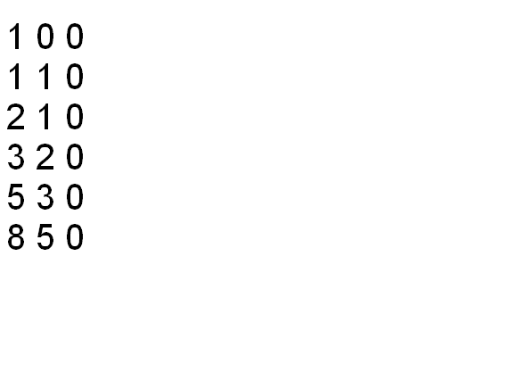
Ko naredimo to tabelco, gremo delat drugo tabelco, ki nam pove, kako se bojo čete na začetku razporejevale na trakove.
Andrej Grah a.k.a. Burgola

Slide 22
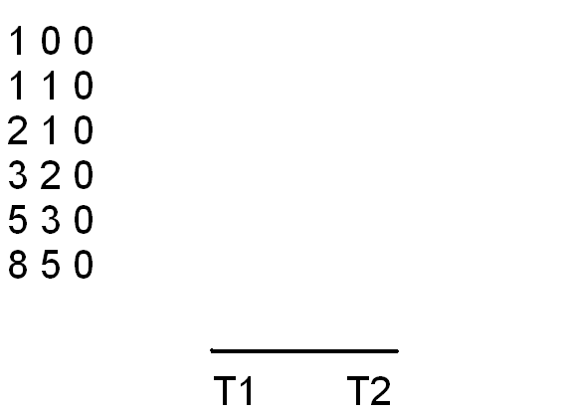
Andrej Grah a.k.a. Burgola

Slide 23
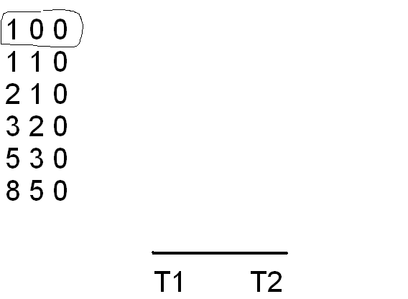
100 nam pove, da moramo imeti 1četo na 1em traku.
Andrej Grah a.k.a. Burgola

Slide 24
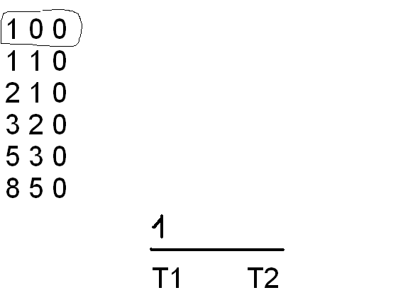
Andrej Grah a.k.a. Burgola

Slide 25
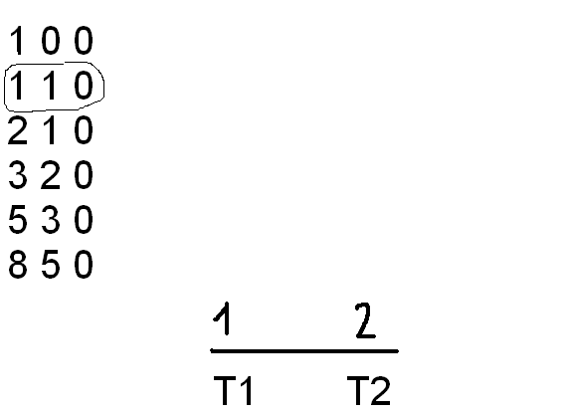
Na drug trak damo 1 četo, da dobimo razporeditev 110
Andrej Grah a.k.a. Burgola

Slide 26
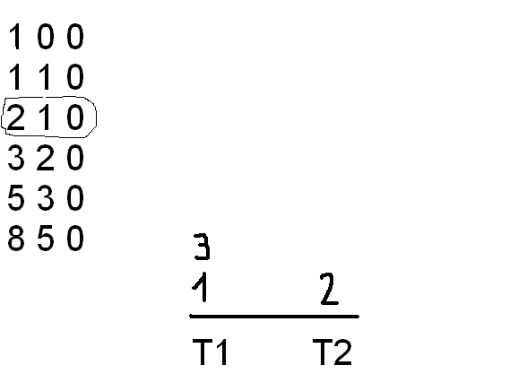
Andrej Grah a.k.a. Burgola

Slide 27
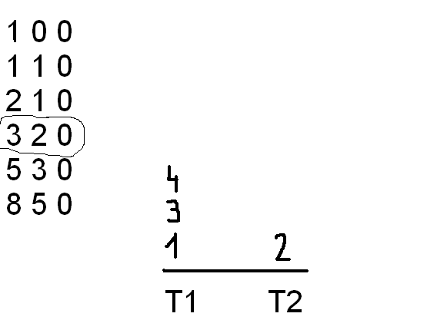
Pri obeh trakovih nam manjka 1 četa. Če je tako, damo četo najprej na 1i trak in nato na drugega.
Andrej Grah a.k.a. Burgola

Slide 28
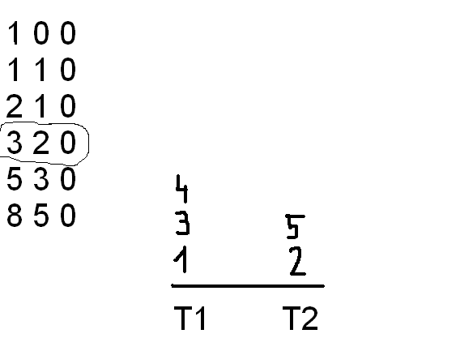
Andrej Grah a.k.a. Burgola

Slide 29
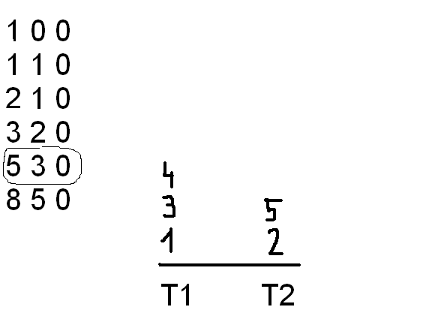
Stanje na trakovih je 320, želimo pa 530. Najprej damo na tisti trak, na katerem manjka največ do želene razporeditve.
Andrej Grah a.k.a. Burgola

Slide 30
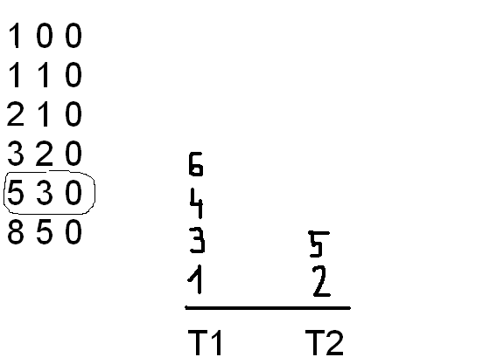
Sedaj imamo 420, hočemo pa 530. na 1em traku manjka 1 in na drugem 1 četa. dogovor: če manjka enako čet, damo na bolj levi trak.
Andrej Grah a.k.a. Burgola

Slide 31
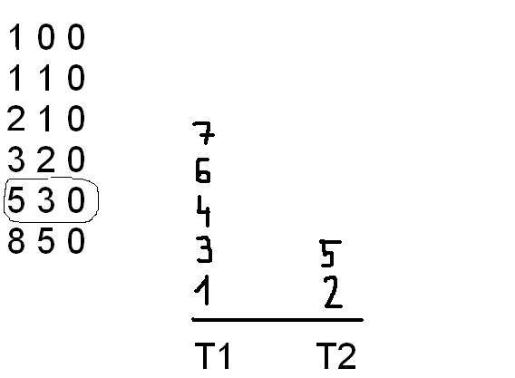
Andrej Grah a.k.a. Burgola

Slide 32
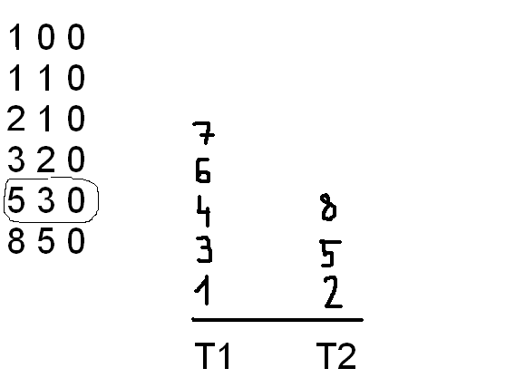
Andrej Grah a.k.a. Burgola

Slide 33
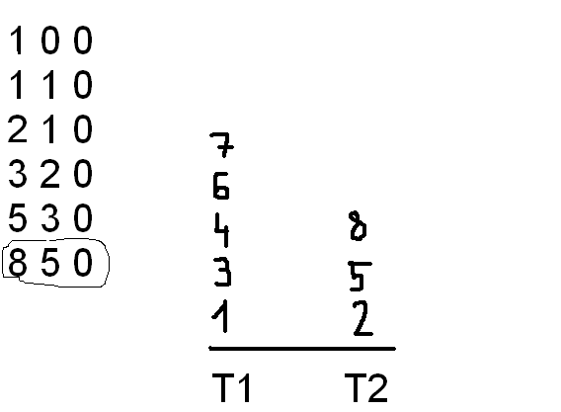
Na 1em traku manjkajo 3 ćete, na drugem pa 2. torej nova četa pride na 1 trak.
Andrej Grah a.k.a. Burgola

Slide 34
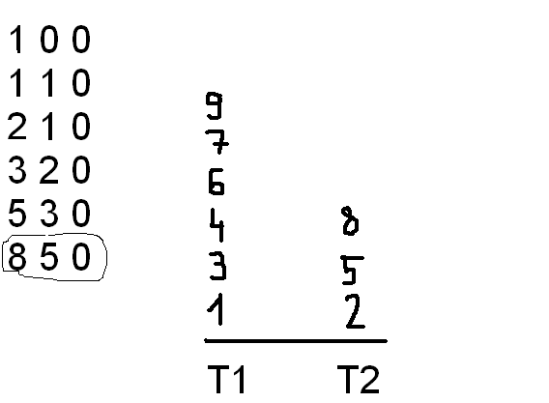
Nova četa pride spet na 1i trak (ker pri obema manjkata 2 četi)
Andrej Grah a.k.a. Burgola

Slide 35
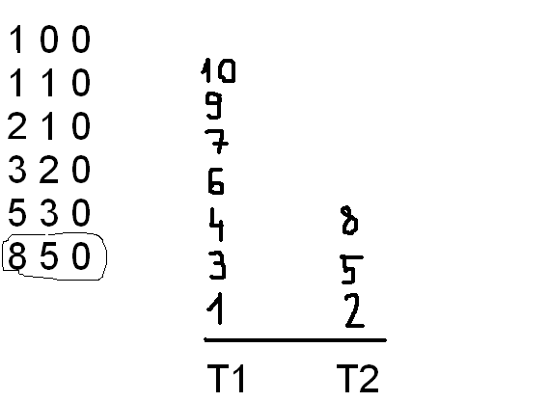
Andrej Grah a.k.a. Burgola

Slide 36
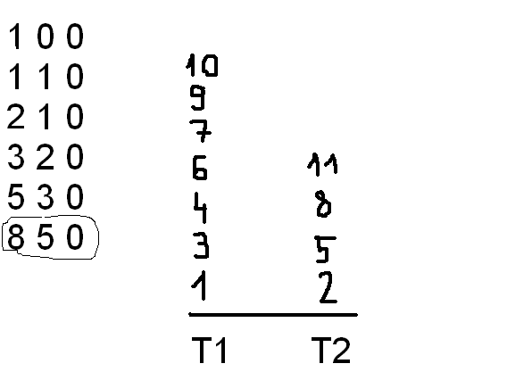
Andrej Grah a.k.a. Burgola

Slide 37
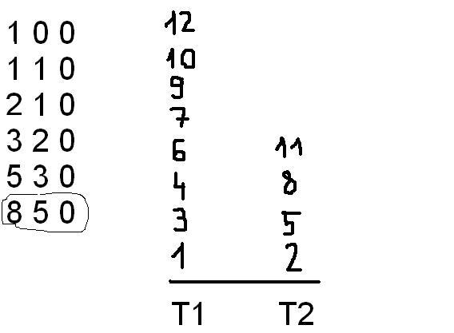
Andrej Grah a.k.a. Burgola

Slide 38
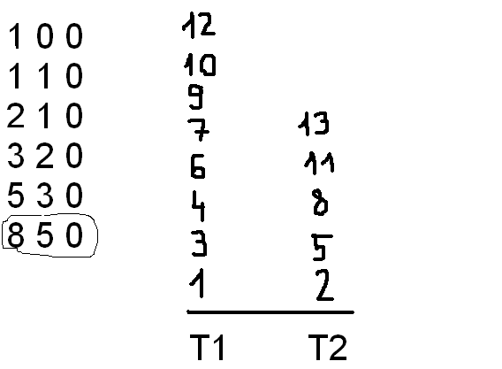
Konec.
Andrej Grah a.k.a. Burgola

Slide 39
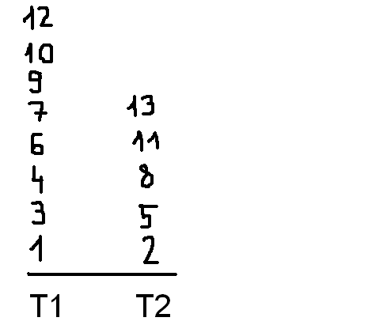
Zaporedje:
7 5 2 8 6 3 9 1 7 6 5 1 0 3 6
Andrej Grah a.k.a. Burgola

Slide 40
Zaporedje:
7 5 2 8 6 3 9 1 7 6 5 1 0 3 6
7
Andrej Grah a.k.a. Burgola

Slide 41
Zaporedje:
7 5 2 8 6 3 9 1 7 6 5 1 0 3 6
7
5
Andrej Grah a.k.a. Burgola

Slide 42
Zaporedje:
7 5 2 8 6 3 9 1 7 6 5 1 0 3 6
7 ; 2 8
5
Andrej Grah a.k.a. Burgola

Slide 43
Zaporedje:
7 5 2 8 6 3 9 1 7 6 5 1 0 3 6
7 ; 2 8 ; 6
5
Andrej Grah a.k.a. Burgola

Slide 44
Zaporedje:
7 5 2 8 6 3 9 1 7 6 5 1 0 3 6
7 ; 2 8 ; 6
5 ; 3 9
Andrej Grah a.k.a. Burgola

Slide 45
Zaporedje:
7 5 2 8 6 3 9 1 7 6 5 1 0 3 6
7 ; 2 8 ; 6 ; 1 7
5 ; 3 9
Andrej Grah a.k.a. Burgola

Slide 46
Zaporedje:
7 5 2 8 6 3 9 1 7 6 5 1 0 3 6
7 ; 2 8 ; 6 ; 1 7 ; 6
5 ; 3 9
Andrej Grah a.k.a. Burgola

Slide 47
Zaporedje:
7 5 2 8 6 3 9 1 7 6 5 1 0 3 6
7 ; 2 8 ; 6 ; 1 7 ; 6
5 ; 3 9 ; 5
Andrej Grah a.k.a. Burgola

Slide 48
Zaporedje:
7 5 2 8 6 3 9 1 7 6 5 1 0 3 6
7 ; 2 8 ; 6 ; 1 7 ; 6 ; 1
5 ; 3 9 ; 5
Andrej Grah a.k.a. Burgola

Slide 49
Zaporedje:
7 5 2 8 6 3 9 1 7 6 5 1 0 3 6
7 ; 2 8 ; 6 ; 1 7 ; 6 ; 1 ; 0 3 6
5 ; 3 9 ; 5
Andrej Grah a.k.a. Burgola

Slide 50
Zaporedje:
7 5 2 8 6 3 9 1 7 6 5 1 0 3 6
7 ; 2 8 ; 6 ; 1 7 ; 6 ; 1 ; 0 3 6
5 ; 3 9 ; 5
EN VELIK POZOR!
Andrej Grah a.k.a. Burgola

Slide 51
Zaporedje:
7 5 2 8 6 3 9 1 7 6 5 1 0 3 6
7 ; 2 8 ; 6
5
To je izpred nekaj korakov nazaj. Če bi na vhodu imeli (peto) četo 5 6 7. Tabela levo pravi, da 5ta četa mora na 2i trak. Četa 5 6 7 bi se v tem primeru zlila z 5ko,torej bi dobili četo 5 5 6 7. Ker je prišlo do zlivanja, smatramo NASLEDNJO četo (za 5 6 7) za peto in jo dodamo na 2i trak.
Torej bi po dodajanju četrte čete zgledalo nekako tako:
7 ; 2 8 ; 6
5 5 6 7 ; XXX
Andrej Grah a.k.a. Burgola

Slide 52
7 ; 2 8 ; 6 ; 1 7 ; 6 ; 1 ; 0 3 6
5 ; 3 9 ; 5
Na 1em traku je 7čet, na 2em pa 3.
Andrej Grah a.k.a. Burgola

Slide 53
7 ; 2 8 ; 6 ; 1 7 ; 6 ; 1 ; 0 3 6
5 ; 3 9 ; 5
Na 1em traku je 7čet, na 2em pa 3. Skupaj torej 10. Zdaj pogledamo tabelo za razporeditev čet. Vzamemo tisto vrstico, katera ima vsoto čet enako oziroma večje od števila naših čet.
Za naš primer vzamemo vrstico 8 5 0.
Andrej Grah a.k.a. Burgola

Slide 54
7 ; 2 8 ; 6 ; 1 7 ; 6 ; 1 ; 0 3 6
5 ; 3 9 ; 5
Na 1em traku je 7čet, na 2em pa 3. Skupaj torej 10. Zdaj pogledamo tabelo za razporeditev čet. Vzamemo tisto vrstico, katera ima vsoto čet enako oziroma večje od števila naših čet.
Za naš primer vzamemo vrstico 8 5 0.
Ta nam pove, da nam manjka 1 četa na 1em traku in 2 na drugem traku.
Andrej Grah a.k.a. Burgola

Slide 55
7 ; 2 8 ; 6 ; 1 7 ; 6 ; 1 ; 0 3 6
5 ; 3 9 ; 5
Zato naredimo prazne-navidezne čete na začetku.
Andrej Grah a.k.a. Burgola

Slide 56
7 ; 2 8 ; 6 ; 1 7 ; 6 ; 1 ; 0 3 6
5 ; 3 9 ; 5
Zato naredimo prazne-navidezne čete na začetku.
Andrej Grah a.k.a. Burgola

Slide 57
7 ; 2 8 ; 6 ; 1 7 ; 6 ; 1 ; 0 3 6
5 ; 3 9 ; 5
Zdaj gremo zlivat na tretji (ki je do sedaj bil prazen) trak.
Andrej Grah a.k.a. Burgola

Slide 58
7 ; 2 8 ; 6 ; 1 7 ; 6 ; 1 ; 0 3 6
5 ; 3 9 ; 5
Prazna in prazna četa = 1 prazna četa
;
Andrej Grah a.k.a. Burgola

Slide 59
7 ; 2 8 ; 6 ; 1 7 ; 6 ; 1 ; 0 3 6
5 ; 3 9 ; 5
Zlijemo 7ko in prazno četo.
; 7 ;
Andrej Grah a.k.a. Burgola

Slide 60
7 ; 2 8 ; 6 ; 1 7 ; 6 ; 1 ; 0 3 6
5 ; 3 9 ; 5
Zlijemo 2 8 in 5
; 7 ; 2 5 8
Andrej Grah a.k.a. Burgola

Slide 61
7 ; 2 8 ; 6 ; 1 7 ; 6 ; 1 ; 0 3 6
5 ; 3 9 ; 5
Zlijemo 6 in 3 9
; 7 ; 2 5 8 ; 3 6 9
Andrej Grah a.k.a. Burgola

Slide 62
7 ; 2 8 ; 6 ; 1 7 ; 6 ; 1 ; 0 3 6
5 ; 3 9 ; 5
Zlijemo 1 7 in 5
; 7 ; 2 5 8 ; 3 6 9 ; 1 5 7
Andrej Grah a.k.a. Burgola

Slide 63
7 ; 2 8 ; 6 ; 1 7 ; 6 ; 1 ; 0 3 6
5 ; 3 9 ; 5
Na prvem traku nam tako ostanejo 3 čete.
; 7 ; 2 5 8 ; 3 6 9 ; 1 5 7
6 ; 1 ; 0 3 6
Andrej Grah a.k.a. Burgola

Slide 64
; 7 ; 2 5 8 ; 3 6 9 ; 1 5 7
6 ; 1 ; 0 3 6
Gremo zlivat na prazen trak.
Andrej Grah a.k.a. Burgola

Slide 65
; 7 ; 2 5 8 ; 3 6 9 ; 1 5 7
6 ; 1 ; 0 3 6
Zlijemo prazno in 6ko.
6
Andrej Grah a.k.a. Burgola

Slide 66
; 7 ; 2 5 8 ; 3 6 9 ; 1 5 7
6 ; 1 ; 0 3 6
Zlijemo 7 in 1
6 ; 1 7 ;
Andrej Grah a.k.a. Burgola

Slide 67
; 7 ; 2 5 8 ; 3 6 9 ; 1 5 7
6 ; 1 ; 0 3 6
Zlijemo 2 5 8 in 0 3 6
6 ; 1 7 ; 0 2 3 5 6 8
Andrej Grah a.k.a. Burgola

Slide 68
; 7 ; 2 5 8 ; 3 6 9 ; 1 5 7
6 ; 1 ; 0 3 6
Na traku nam ostane 369 in 157
6 ; 1 7 ; 0 2 3 5 6 8
3 6 9 ; 1 5 7
Andrej Grah a.k.a. Burgola

Slide 69
; 7 ; 2 5 8 ; 3 6 9 ; 1 5 7
6 ; 1 ; 0 3 6
Na traku nam ostane 369 in 157
6 ; 1 7 ; 0 2 3 5 6 8
3 6 9 ; 1 5 7
Zlivamo na prazen trak.
Andrej Grah a.k.a. Burgola

Slide 70
; 7 ; 2 5 8 ; 3 6 9 ; 1 5 7
6 ; 1 ; 0 3 6
Na traku nam ostane 369 in 157
6 ; 1 7 ; 0 2 3 5 6 8
3 6 9 ; 1 5 7
Zlijemo 6 in 369
3 6 6 9
Andrej Grah a.k.a. Burgola

Slide 71
; 7 ; 2 5 8 ; 3 6 9 ; 1 5 7
6 ; 1 ; 0 3 6
Na traku nam ostane 369 in 157
6 ; 1 7 ; 0 2 3 5 6 8
3 6 9 ; 1 5 7
Zlijemo 1 7 in 1 5 7
3 6 6 9 ; 1 1 5 7 7
Andrej Grah a.k.a. Burgola

Slide 72
; 7 ; 2 5 8 ; 3 6 9 ; 1 5 7
6 ; 1 ; 0 3 6
Na traku nam ostane 369 in 157
6 ; 1 7 ; 0 2 3 5 6 8
3 6 9 ; 1 5 7
Na traku nam ostane 0 2 3 5 6 8
3 6 6 9 ; 1 1 5 7 7
0 2 3 5 6 8
Andrej Grah a.k.a. Burgola

Slide 73
3 6 6 9 ; 1 1 5 7 7
0 2 3 5 6 8
Gremo zlivat na prazen trak.
Andrej Grah a.k.a. Burgola

Slide 74
3 6 6 9 ; 1 1 5 7 7
0 2 3 5 6 8
Gremo zlivat na prazen trak.
0 2 3 3 5 6 6 6 8 9
Andrej Grah a.k.a. Burgola

Slide 75
3 6 6 9 ; 1 1 5 7 7
0 2 3 5 6 8
Na prvem nam preostane 1 1 5 7 7
0 2 3 3 5 6 6 6 8 9
1 1 5 7 7
Andrej Grah a.k.a. Burgola

Slide 76
3 6 6 9 ; 1 1 5 7 7
0 2 3 5 6 8
Na prvem nam preostane 1 1 5 7 7
0 2 3 3 5 6 6 6 8 9
1 1 5 7 7
Sedaj oba trakova zlijemo na 3ega. Za polifazno je značilno, da se v zadnjem koraku spraznijo vsi trakovi.
Andrej Grah a.k.a. Burgola

Slide 77
3 6 6 9 ; 1 1 5 7 7
0 2 3 5 6 8
Na prvem nam preostane 1 1 5 7 7
0 2 3 3 5 6 6 6 8 9
1 1 5 7 7
Sedaj oba trakova zlijemo na 3ega. Za polifazno je značilno, da se v zadnjem koraku spraznijo vsi trakovi.
0 1 1 2 3 3 5 5 6 6 6 7 7 8 9
Andrej Grah a.k.a. Burgola

Slide 78
Kot kontrolo, da si prav zlival, je dobro pogledati v to tabelo.
Najprej smo imeli 850, po 1em zlivanju moraš dobiti 530…vse do 100.
Andrej Grah a.k.a. Burgola

